Slide 1




¡Español, por favor!
A2-espanjan opiskelu Ahtialan koulussa

Slide 2

Espanjalla menee hyvin globaalisti,...
Maailman puhutuimmat äidinkielet, Ethnologue 2024:
  mandariinikiina (941 miljoonaa)
  espanja (486 miljoonaa + 100 miljoonaa L2-puhujaa
  ->melkein 600 miljoonaa!)
  3. englanti (380 miljoonaa)
Kaleva 26.3.2007: Es­pan­jan kieli vah­vis­taa ase­maan­sa maail­mal­la
Euroopan parlamentti välikysymys 24.1.2011: Ennuste:2030 ohittaa puhujien määrässä englannin ja 2045 voi ohittaa jopa mandariinikiinan.
...valtakunnallisesti...
Yle 27.8.2009: Suomalaiset opiskelevat innolla espanjaa​
Keskisuomalainen 29.3.2023:Espanja jyrää lasten A2- kielivalinnoissa Jyväskylässä Jyväskylässä 13 espanjan ryhmää 2023​
Epressi.com 13.2.2023 Kolmasluokkalaisten kielivalinnat 2023 (Lappeenranta). (Espanja 40%)​
Epressi.com 3.4.2024 Espanjan kielen suosio nousussa Lappeenrannan peruskouluissa. Espanja 51%

Slide 3
...ja myös Lahdessa!
ESS 9.2.2021: Espanja ehdoton suosikki – Lahden tulevat kolmosluokkalaiset innostuivat kieliopinnoista
ESS 15.2.2021: Lahdessa voi olla 10 vuoden päästä
2 500 espanjaa puhuvaa nuorta
ESS 17.1.2025 Lahti aikoo poistaa valinnaisen ruotsin, venäjän ja kiinan alakoululaisten kielivalikoimasta
"Lahdessa on ollut elokuusta 2021 lähtien mahdollista aloittaa valinnaisen vieraan kielen opiskelu 3. luokalta alkaen.
  Syksyllä tehdyn kyselyn perusteella valinnaisista kielistä suosituin on espanja, jota Lahdessa opiskelee 3.–6. luokilla 1 033 oppilasta."
Yli kymmenen uutta ryhmää viime vuonna Lahdessa!
  Koulunvaihdot (mm. luma-luokat, musaluokat, liikuntaluokat) --> A2-kielen jatkuminen uudessa koulussa turvattu
Ahtialassa on tullut uusi espanjanryhmä joka vuosi!

Slide 4
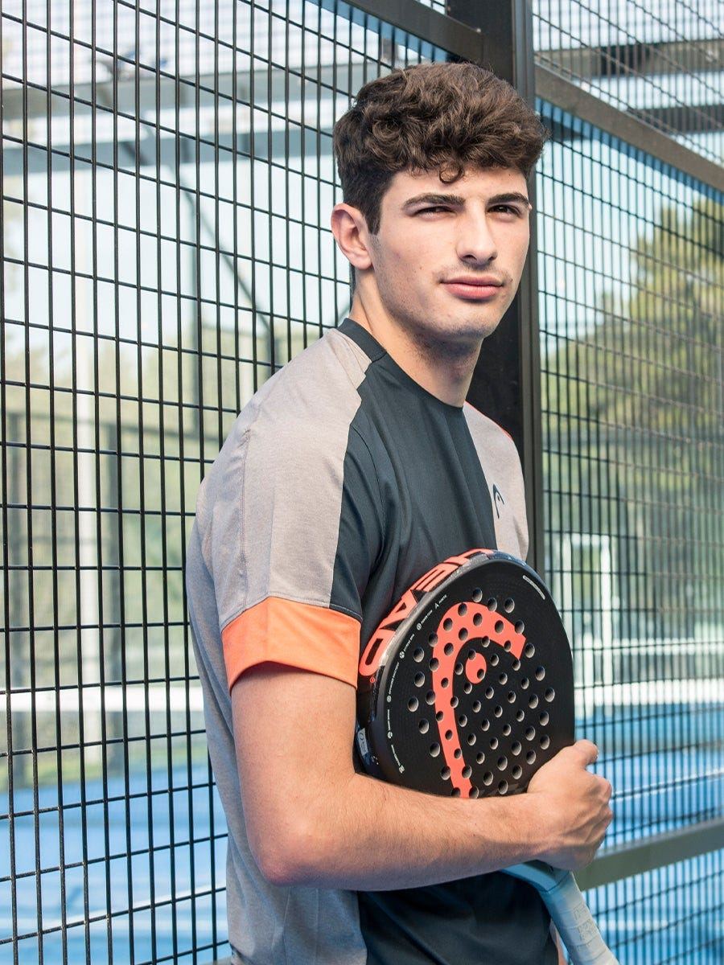

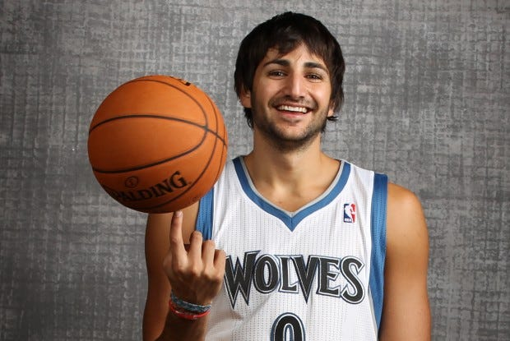


Espanja näkyy ja kuuluu
arjessa
Urheilu: jalkapallo, padel, koripallo, pyöräily...
Musiikki: Shakira, Jennifer Lopez, Enrique Iglesias, Luis Fonsi...
Yritykset ja suomalaisten yritysten nimet: Santander, Seat, Amarillo, Pancho Villa, Pincho Nation (tapas-kulttuuri)...
Elokuvat ja sarjat: La promesa, Serranon perhe jne...
Internetin kolmanneksi puhutuin kieli (englannin ja kiinan jälkeen)
https://optimational.com/blog/top-10-popular-languages-used-internet/

Slide 5
Espanjan tunneilla:
Leikitään, pelataan, lauletaan, väritetään, katsotaan, kuunnellaan, kirjoitetaan, puhutaan, opitaan, nauretaan...
Saadaan ikioma upouusi kirja! (Aventureros)
Saadaan onnistumisen kokemuksia
  espanjaa on helppo ääntää ja kirjoittaa
  englannin osaaminen auttaa paljon ja englannin oppiminen helpottuu:
  Posibilidad, interesante, animal, familia, normal, original,
  simple, social, total, usual, diferente, automático, vocabulario etc...
  Myös monien muiden kielten opettelu helpottuu. Esimerkiksi
  italian, portugalin, saksan, ranskan jne...
Opitaan työskentelemään ryhmässä
Syvennetään identiteettiä oppijana

Slide 6

Espanjan opiskelun aihealueita:
  3. luokka: tervehtiminen, esittäytyminen, lukusanat 0-20, värejä, perhesanasto, artikkelit, koulusanasto, olla-verbin eri merkitykset, -ar-verbien taivutus...
  4. luokka: eläinsanasto, vapaa-ajan sanasto, tunnesanasto, vaatesanasto, sääsanastoa, lukusanat 20-100, -er ja –ir –verbien taivutus
  5. luokka: asuinympäristö, kulkuneuvot, eläimiä, kehonosat & vaatteita, kuukaudet ja vuodenajat, hay-verbi...
  6. luokka: kodin koti ja huoneet, arkiaskareet, luontosanasto, ammatit, ravintolafraasit, datiiviverbit encantar ja interesar, paikan ilmauksia....
  Vuosiluokkatasoiset sisällöt voivat hieman muuttua tilanteesta ja ryhmästä
  riippuen. 3. ja 4. luokalla on kuitenkin Aventureros 1 –kirja, 5. ja 6. luokalla Aventureros 2 –kirja.

Slide 7
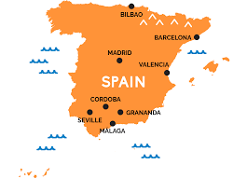
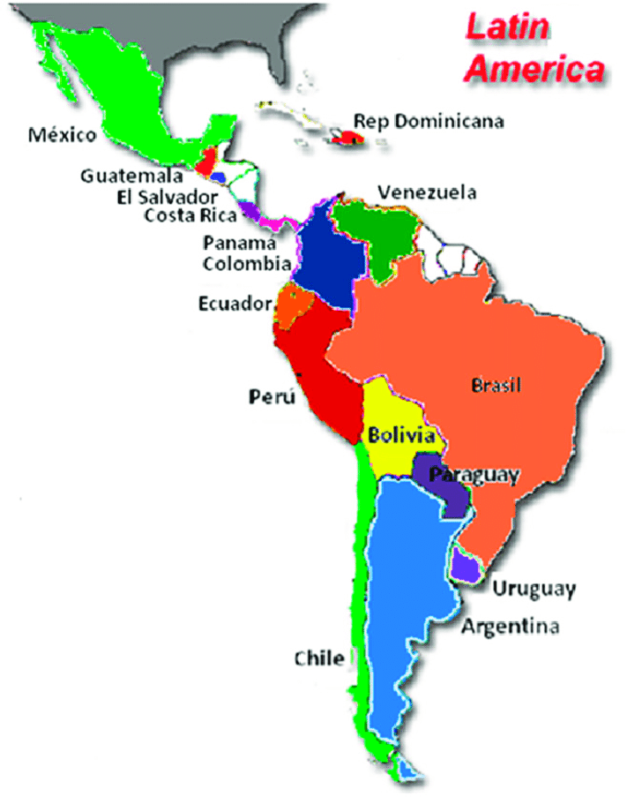

Matkustaminen ja työmahdollisuudet
Suositut lomakohteet (Espanja, Kanarian saaret, Etelä- ja Pohjois-Amerikka.
Niin nopeasti kasvava kieli (ja kasvavat markkina-alueet), että osaaminen on tulevaisuudessa valtti.
  15% paperialasta painotti erityisesti espanjan osaamista jo 2010. Espanjaa tulevaisuudessa olennaisena kielenä piti 25% kaikista yrityksistä (EK koulutustiedustelu 2009).
Monet yritykset laajentavat Espanjaan ja Latinalaiseen Amerikkaan
(esim. Metsä ja Huhtamäki).

Slide 8

Opiskelu
Suosittu maa vaihto-opiskeluun:
  OPH:Tilastoja korkeakouluopiskelijoiden ulkomaanjaksoista Espanjalla toinen sija vuosina 2022 ja 2023
  Mainittu kärkikahinoissa, kun katsotaan mistä maista tulee opiskelijoita Suomeen vaihtoon
Espanjankielisiä vaihtareita ollut lähiaikoina myös Lahtelaisissa perheissä

Slide 9



Yhteenveto, espanja
Suosittu ja tärkeä maailmanlaajuisesti ja paikallisesti
  Hyödyllinen nyt ja tulevaisuudessa
  Yleinen valinta Lahdessa ja muualla Suomessa (esim. koulunvaihtotilanteessa uusi ryhmä löytyy)
Kiva ja helppo aloitus. Kielioppikaan ei ole verrattain monimutkaista.
Uusi kirja Aventureros
Englannin osaaminen hyödyttää, ja oppilas saa apuja englannin opiskeluun espanjan kielestä

Slide 10

Yleisimmät kysymykset
Pitääkö minun osata kieltä, jotta lapseni kannattaa ottaa se A2-kieleksi?
  Ei tarvitse. Etenemistahti on hidas. Sanoja ja asioita toistetaan tunneilla lukuisia kertoja eri muodoissa.
  Lapselle on jopa kivaa ja voimauttavaa näyttää vanhemmilleen, että hän osaa jotain sellaista mitä he eivät välttämättä osaa.
Voiko A2-kielen lopettaa jos koulunkäynti alkaa takkuamaan?
  A2-kielen valinta on lähtökohtaisesti sitova. Vieras kieli on sekä mainio mahdollisuus lapselle että iso satsaus kaupungilta. Jos koulunkäynti kuitenkin alkaa kuormittaa kokonaisuudessaan liian paljon, niin asiaa katsotaan aina tapauskohtaisesti.

